Slide 1
Konstytucja Marcowa
Konstytucja marcowa 1921 – ustawa konstytucyjna uchwalona przez Sejm Ustawodawczy, opublikowana 1 czerwca 1921. Mimo uchwalenia w 1921 roku wiele jej postanowień weszło w życie dopiero po wyborach do parlamentu w 1922 roku i wyborze prezydenta. Obowiązywała do 23 kwietnia 1935. Składała się z siedmiu rozdziałów.

Slide 2
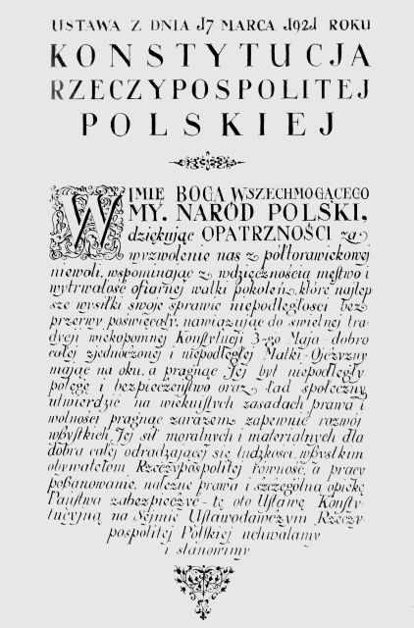
Dokument Konstytucji Marcowej

Slide 3
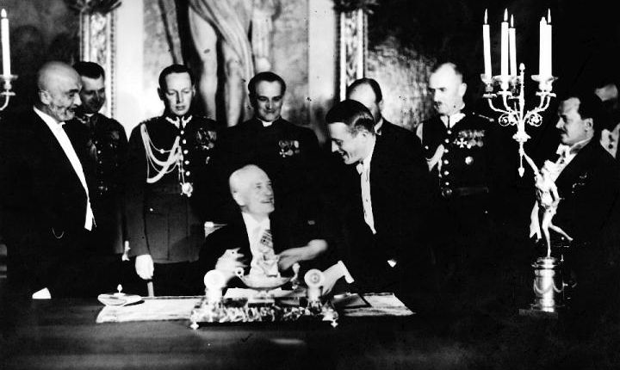
Podpisana została przez Sejm Ustawodawczy

Slide 4
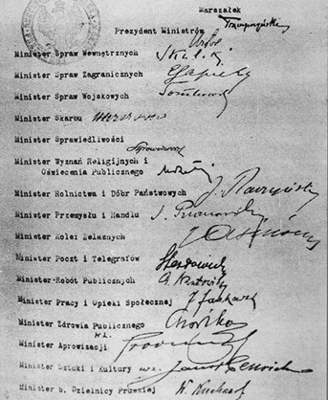
Lista osób odpowiadających za podpisanie konstytucji

Slide 5
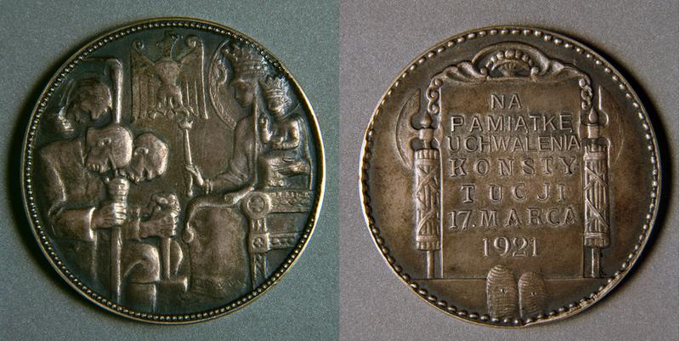
Moneta pamiątkowa

Slide 6
Najważniejsze informacje na temat konstytuji marcowej
Odzyskanie przez Polskę niepodległości po 123 latach stworzyło konieczność określenia ustroju odrodzonego państwa. W tym celu 10 lutego 1919 r. zebrał się Sejm Ustawodawczy. Do czasu uchwalenia właściwej ustawy zasadniczej zasady funkcjonowania państwa miała określać Mała Konstytucja. Złożono liczne projekty ustawy zasadniczej. Ostateczny kształt konstytucji był wypadkową projektu Komisji Konstytucyjnej i postulatów zgłoszonych w toku długiej debaty parlamentarnej. Zasadnicze punkty sporu dotyczyły sposobu wyboru głowy państwa oraz liczby izb przyszłego parlamentu. Lewica opowiadała się za jednoizbowym sejmem i wyborem prezydenta przez ogół obywateli, zaś prawica domagała się parlamentu dwuizbowego, który wybierałby głowę państwa. Ostatecznie zwyciężyła druga wersja.
Konstytucję uchwalono 17 marca 1921 r. Po jej przyjęciu posłowie wraz z Naczelnikiem Państwa Józefem Piłsudskim udali się na mszę do katedry św. Jana. Mieszkańcy Warszawy wyszli tego dnia tłumnie na ulice. Wedle uchwalonej ustawy zasadniczej, Polska była republiką z przewagą władzy ustawodawczej nad wykonawczą. Jak się wkrótce okazało, rozwiązanie to spowodowało spore problemy. W bardzo podzielonym Sejmie trudno było stworzyć trwałą większość parlamentarną. Pierwszy Sejm wybrany według nowych zasad zebrał się 28 listopada 1922 r.

Slide 7
Postawienia konstytucji marcowej
1. Wprowadzenie trójpodziału w Polsce. 2. Polska stała się demokratyczną republiką parlamentarną. 3. Władza zwierzchnia w rękach narodu. 4. Prezydent wybierał premiera i ministrów (tutaj za zgodą sejmu). 5. Sądy były niezawisłe, a sędziowie - nieusuwalni. 6. Podział administracyjny na województwa, powiaty i gminy. 7. Zniesienie cenzury. 8. Prezydent wybierany przez Zgromadzenie Narodowe. 9. Dwuizbowy parlament (sejm i senat)

Slide 8
W roku 2021 przypada 100 rocznica konstytucji marcowej
Sto lat temu, 17 marca 1921 r., Sejm Ustawodawczy uchwalił konstytucję niepodległej Rzeczypospolitej – pierwszą nowoczesną ustawę zasadniczą w dziejach Polski. Do historii przeszła ona pod nazwą „Konstytucji marcowej”. Z okazji okrągłej rocznicy tego historycznego wydarzenia marszałek Sejmu Elżbieta Witek zaprasza do obejrzenia wirtualnej wystawy przygotowanej przez Kancelarię Sejmu. - Dla odrodzonego państwa polskiego był to dokument wielkiej wagi, który stanowił zwieńczenie dla odbudowywanego od listopada 1918 r. państwowego bytu. Należy podkreślić, że wiosna 1921 r. obfitowała w wyjątkowo ważne dla Polski wydarzenia. Wszystkie bez wyjątku umocniły rangę polskiej państwowości. Ten istotny ciąg zdarzeń zapoczątkowało 17 marca uchwalenie konstytucji, a już nazajutrz przecież podpisany został polsko-bolszewicki traktat w Rydze. Z kolei rozpoczęte w maju 1921 r. III powstanie śląskie zwiększyło polski stan posiadania o wschodnią część Górnego Śląska. Wiosna 1921 r. wniosła zatem ożywczy powiew w dzieje naszej Ojczyzny, która odrodziła się po 123 latach zaborów, niespełna trzy lata wcześniej - podkreśla marszałek Witek.
Wystawa zaprezentowana na specjalnej podstronie internetowej opowiada o tym, jak kształtowały się podstawy ustroju niepodległej Polski. Zwiedzający dowiedzą się, że prace nad ustawą zasadniczą przyszłego państwa rozpoczęły się, gdy trwała jeszcze I wojna światowa. Zapoznają się z głównymi koncepcjami, jakie ścierały się podczas wstępnych prac. Poznają nazwiska polityków i ekspertów zaangażowanych w prace nad założeniami ustrojowymi niepodległej Polski. Przyjrzą się także bliżej Sejmowi Ustawodawczemu, pierwszemu parlamentowi II Rzeczypospolitej i pracom ustawodawczym nad projektem konstytucji. Zobaczą, jak posłowie i mieszkańcy Warszawy zareagowali na wiadomość o przyjęciu ustawy zasadniczej i przeczytają, jakie były jej najważniejsze postanowienia. - Prace nad Konstytucją trwały przez 15 miesięcy. W trudnych czasach, podczas walk o wolność i granice, osamotnieni na arenie międzynarodowej Polacy doskonale rozumieli na czym polega istota służby dla państwa, bez względu na polityczne podziały. W ostateczny kształt Konstytucji swój znaczący wkład wnieśli przedstawiciele wszystkich partii, stronnictw i obozów politycznych, począwszy od lewicy niepodległościowej, skończywszy na prawicy - zaznacza Elżbieta Witek.
Marszałek Sejmu przypomina również, że źródło inspiracji dla regulacji prawnych w Konstytucji marcowej stanowiły nasze dążenia niepodległościowe, z którymi zawsze ściśle związane było pragnienie wolności obywatelskich. - Ustawa podkreślała wolność jednostki, lecz także prawa socjalne, których celem była ochrona słabszych ekonomicznie grup społeczeństwa. Kładła nacisk na demokrację polityczną - naród uznawała za podmiot władzy zwierzchniej w państwie - ocenia marszałek Witek.
Opowieść o pracach nad Konstytucją marcową jest bogato ilustrowana ponad 100 zdjęciami i innymi materiałami wizualnymi: afiszami, plakatami, ulotkami, rękopisami, czasopismami, drukami okolicznościowymi, mapami, medalami, odznakami. Większość zaprezentowanych obiektów pochodzi ze zbiorów Biblioteki Sejmowej, a uzupełniają je eksponaty z kolekcji Narodowego Archiwum Cyfrowego, Archiwum Akt Nowych, Biblioteki Narodowej oraz Muzeum Niepodległości.

Slide 9
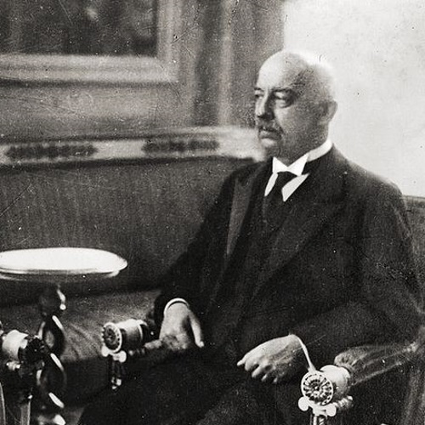
Pierwszym prezydentem wybranym w oparciu o zapisy konstytucji marcowej był Gabriel Narutowicz.

Slide 10
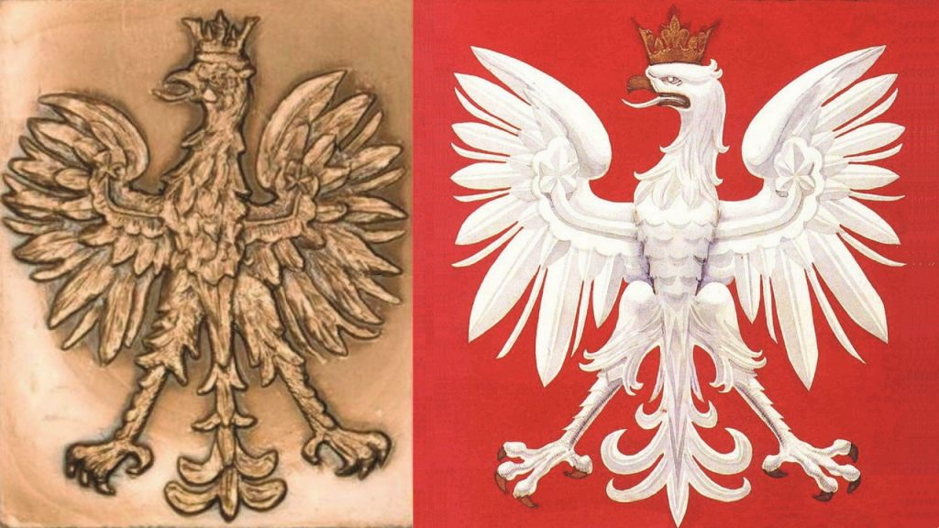
Herb obowiązujący podczas konstytucji marcowej

